Slide 1
«Кубок города
по физике, химии,
математике и информатике»
НАГРАЖДЕНИЕ ПОБЕДИТЕЛЕЙ!

Slide 4
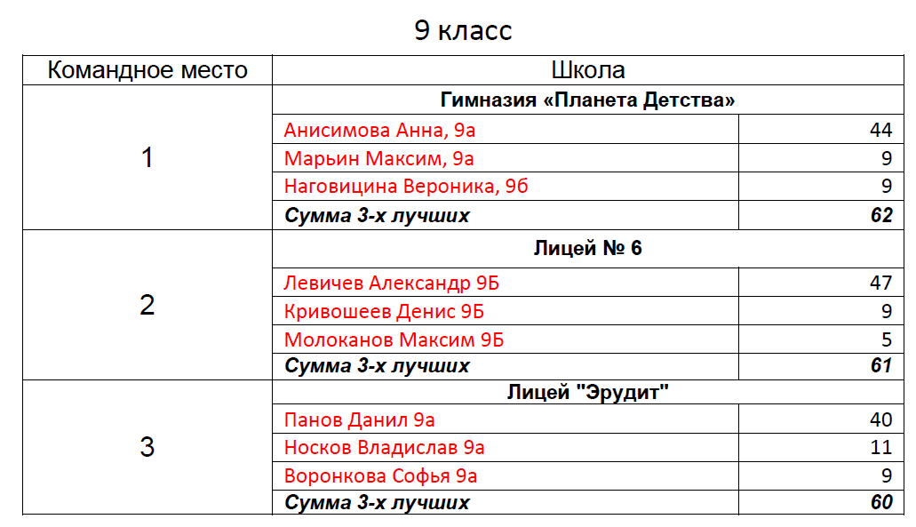
ФИЗИКА

Slide 5
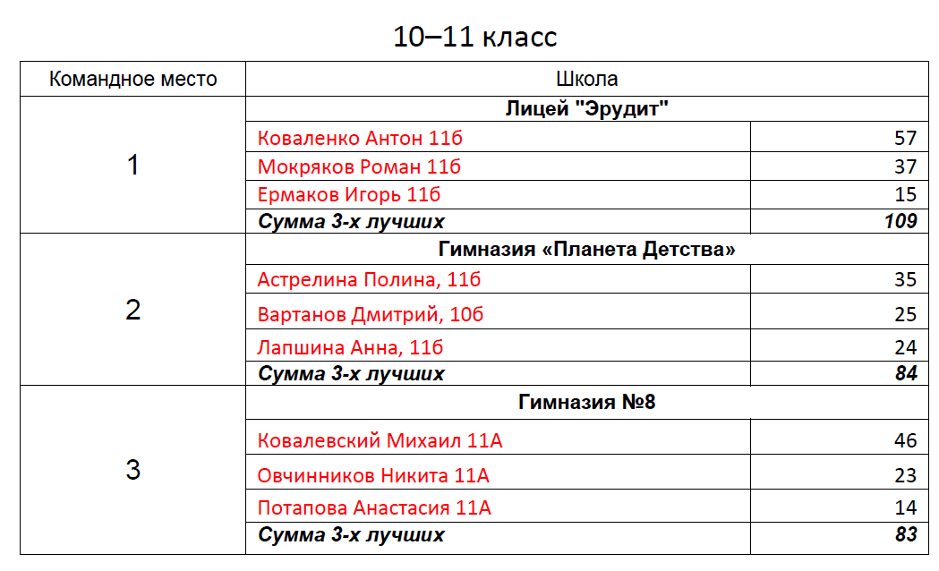
ФИЗИКА

Slide 6
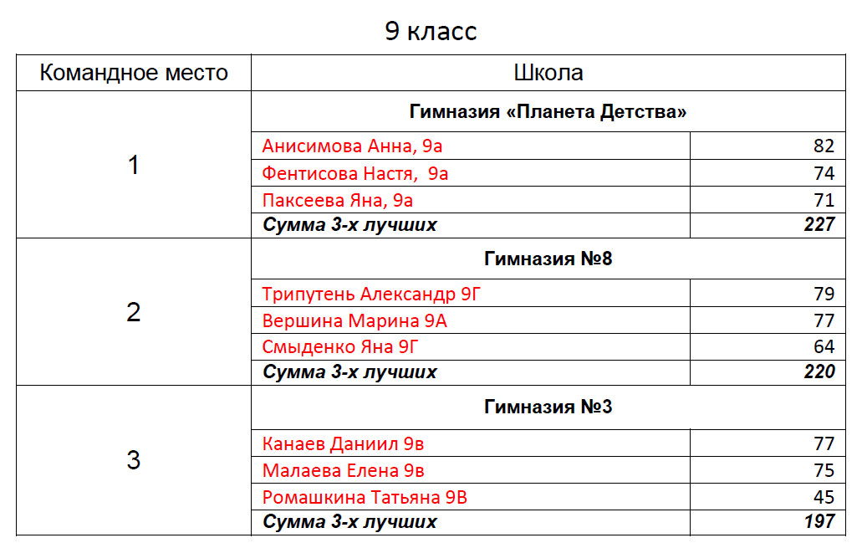
ХИМИЯ

Slide 7
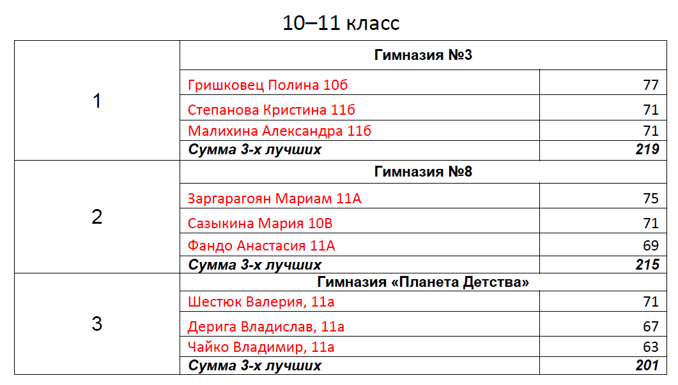
ХИМИЯ

Slide 8
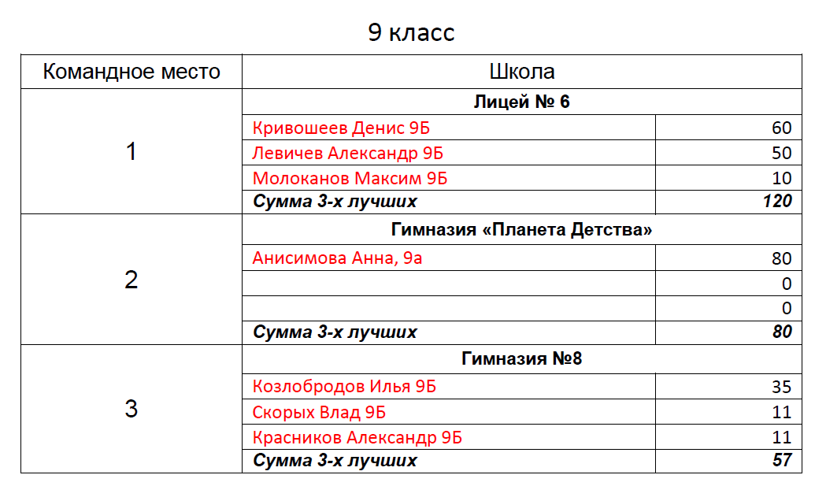
МАТЕМАТИКА

Slide 9
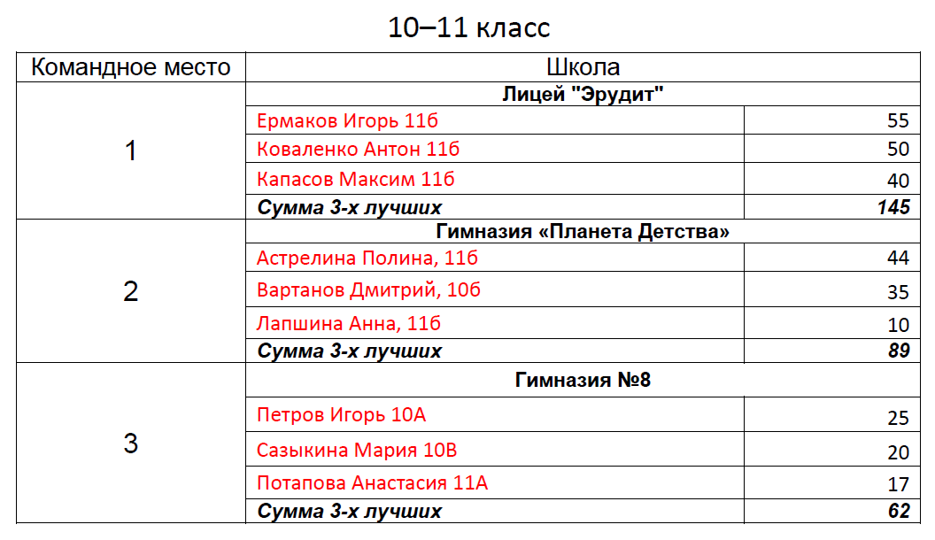
МАТЕМАТИКА

Slide 10
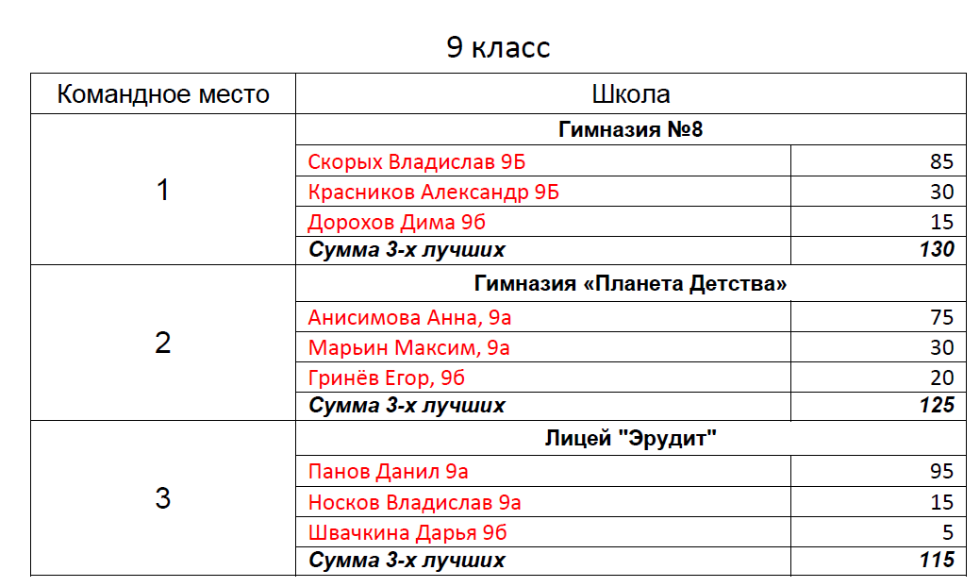
ИНФОРМАТИКА

Slide 11
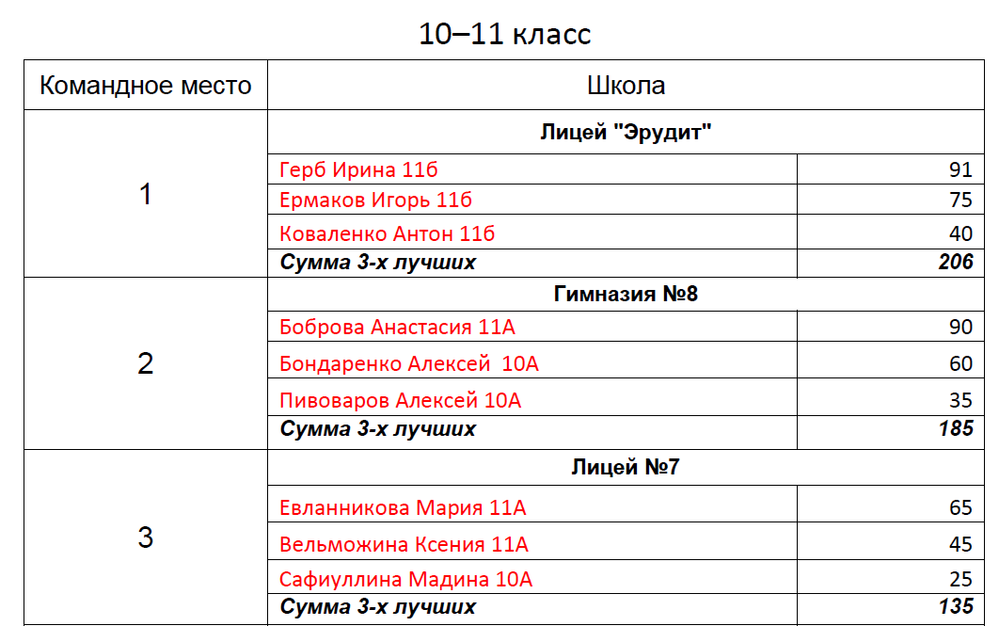
ИНФОРМАТИКА

Slide 12
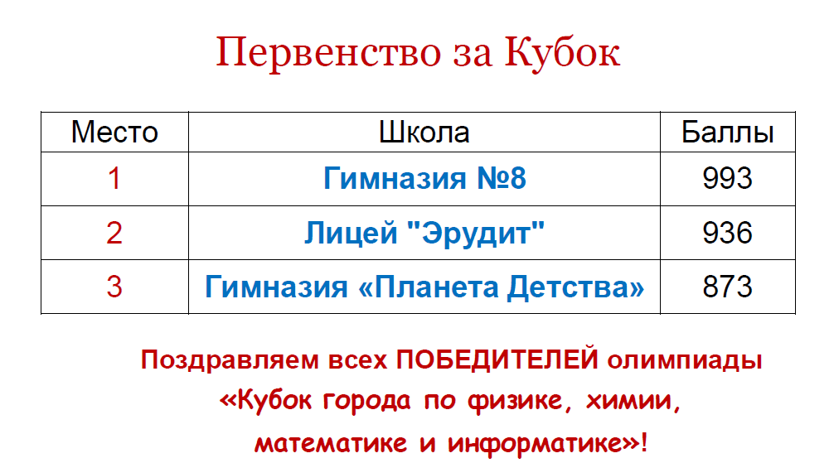
ДО ВСТРЕЧИ НА КУБКЕ-2018!

